Slide 1
ЧТО ТАКОЕ ЗППП?
ЧАСТО ЗАДАВАЕМЫЕ ВОПРОСЫ
НАИБОЛЕЕ РАСПРОСТРАНЕННЫЕ ИППП
ПРОФИЛАКТИКА ИППП
СПИСОК ЛИТЕРАТУРЫ

Slide 2
Что такое ЗППП?
Что такое ИППП (ЗППП), на сегодняшний день обязан знать каждый. Это аббревиатура, которая расшифровывается как инфекции (заболевание), передающиеся половым путем.
Интересно: в настоящее время известно более 20 инфекционных заболеваний половых путей человека.
.
В НАЧАЛО
ДАЛЕЕ

Slide 3
Классификация ИППП:
Бактериальные
Вирусные
Грибковые
Протозойные
Паразиты
гонорея;
сифилис;
микоплазмоз;
уреоплазмоз;
хламидиоз.
папилломавирус человека;
ВИЧ-инфекция кондиломы;
вирус герпеса
кандидоз
трихомониаз
чесотка;
лобковый педикулез
НАЗАД
ДАЛЕЕ

Slide 4
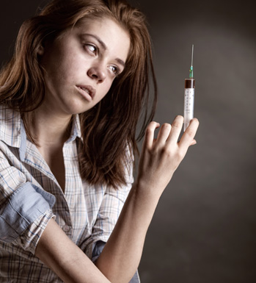
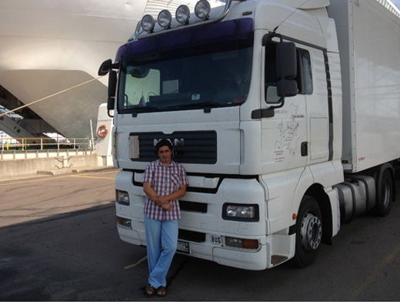
Группы повышенного риска:
Потребители наркотиков
Секс-работники и их клиенты
Мобильные группы населения (водители-дальнобойщики, моряки, рабочие-мигранты);
Заключенные
Туристы
Гомосексуалы/ бисексуалы
НАЗАД
ДАЛЕЕ

Slide 5
Пути передачи
при половом контакте (при вагинальном, оральном или анальном сексе);
через кровь;
от матери к плоду в период внутриутробного развития или ребенку - во время родов, а также через молоко при грудном вскармливании;
при очень близком контакте с зараженным человеком в быту.
НАЗАД
ДАЛЕЕ

Slide 6
Симптомы половых инфекций
необычные выделения и запах из половых органов;
появление разрастаний на слизистой оболочке наружных половых органов;
возникновение зуда, боли и жжения в половых органах;
частые позывы к мочеиспусканию;
боль и дискомфорт при половом контакте;
появление сыпи, ранок и язвочек на коже или слизистых;
увеличение лимфоузлов;
в отдельных случаях повышение температуры тела.
НАЗАД
ДАЛЕЕ

Slide 7
Каковы последствия ИППП?
нарушение микрофлоры влагалища;
воспалительные процессы в различных органах;
эрозия шейки матки;
рак шейки матки;
выкидыш, преждевременные роды, внематочная беременность;
бесплодие;
заражение инфекцией новорожденного и др;
простатит.
В НАЧАЛО
НАЗАД

Slide 8
Наиболее распространенные ИППП:
Сифилис
Гонорея
Трихомониаз
Хламидиоз
Генитальный герпес
В НАЧАЛО

Slide 9
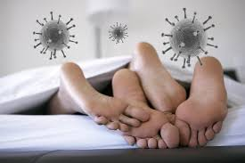
Хламидиоз
Хламидиоз относится к заболеваниям, передающимся половым путем. Возбудитель – хламидия (Chlamydia trachomatis). При этом заболевании возможно поражение мочеиспускательного канала (уретры), прямой кишки, влагалища, шейки матки и глаз. Поражение глотки при хламидиозе в отличие от гонореи встречается редко.
Инкубационный период хламидиоза составляет 1-3 недели.
НАЗАД
В НАЧАЛО
ДАЛЕЕ

Slide 10
Заражение хламидиозом.
В большинстве случаев заражение хламидиозом происходит при половых контактах во влагалище и прямую кишку.
При прохождении через родовые пути возможно инфицирование новорожденного с развитием у него конъюнктивита и воспаления легких.
НАЗАД
ДАЛЕЕ

Slide 11
Бытовое заражение маловероятно.
хламидия быстро погибает вне организма человека;
для заражения необходимо, чтобы в организм попало достаточное количество хламидий;
бытовой способ заражения не может обеспечить попадания нужного количества хламидий.
НАЗАД
ДАЛЕЕ

Slide 12
Причиной заражения НЕ могут быть
Сидения унитазов
Плавательный бассейн
Полотенце
Бани
НАЗАД
ДАЛЕЕ

Slide 13
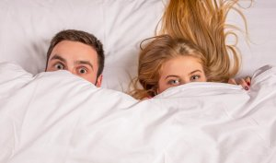
Симптомы хламидиоза:
У мужчин
У женщин
выделения из мочеиспускательного канала (чаще всего прозрачные, скудные)
боль при мочеиспускании (часто легкая)
выделения из влагалища
боль при мочеиспускании
межменструальные кровотечения
боль внизу живота
НАЗАД
В НАЧАЛО

Slide 14
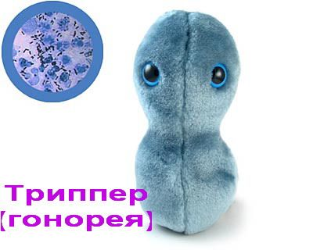
Гонорея
Гонорея(триппер) – венерическая инфекция, вызывающая поражение слизистых оболочек органов, выстланных цилиндрическим эпителием: уретры, матки, прямой кишки, глотки, конъюнктивы глаз. Относится к группе инфекций, передаваемых половым путем (ИППП), возбудитель - гонококк.
НАЗАД
В НАЧАЛО
ДАЛЕЕ

Slide 15
! !! Нелеченная гонорея у женщин и мужчин вызывает воспалительные процессы в органах малого таза, приводящие к бесплодию; гонорея во время беременности ведет к инфицированию ребенка во время родов
Инкубационный период гонореи у мужчин обычно составляет от 2 до 5 суток; у женщин – от 5 до 10 суток.
НАЗАД
ДАЛЕЕ

Slide 16
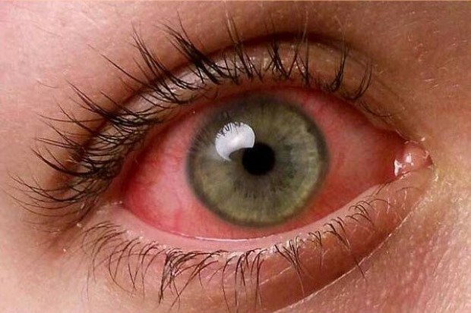
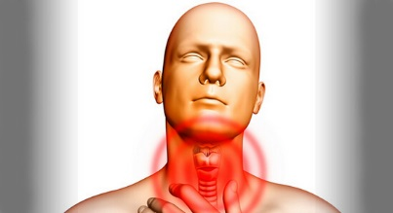
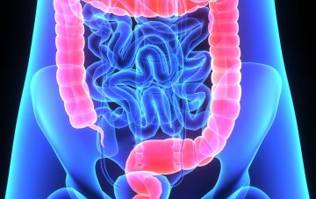
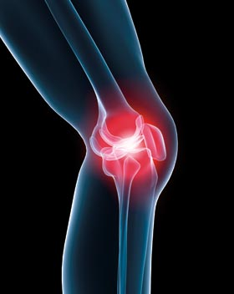
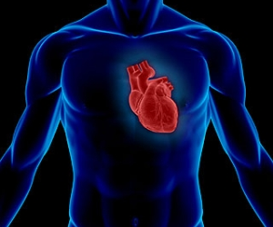
При гонорее могут поражаться не только половые органы
Поражение глаз
Поражение глотки
Поражение прямой кишки
Конъюнктивит
Фарингит
Поражение сустава
Поражение сердца
Проктит
Артрит
Синовиит
НАЗАД
Перикардит
ДАЛЕЕ

Slide 17
Симптомы острой формы гонореи:
У мужчин:
У женщин:
зуд, жжение, отечность уретры;
обильные гнойные, серозно-гнойные выделения;
учащенное болезненное, иногда затруднённое мочеиспускание
гнойные и серозно-гнойные влагалищные выделения;
гиперемия, отек и изъязвление слизистых оболочек;
частое и болезненное мочеиспускание, жжение, зуд;
межменструальные кровотечения;
боли внизу живота.
НАЗАД
В НАЧАЛО

Slide 18
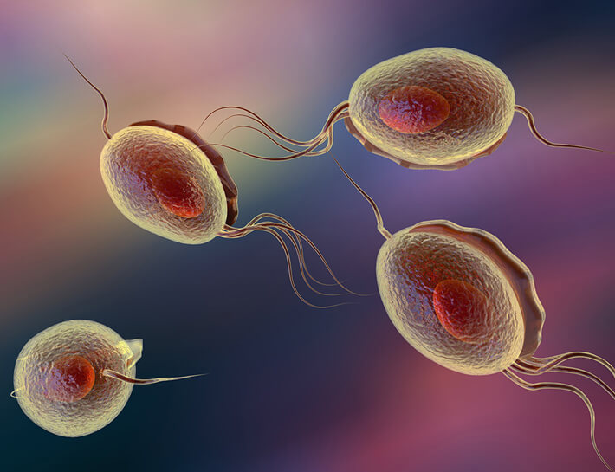
Трихомониаз
Трихомониаз (трихомоноз) – половая инфекция, вызывающая воспаление органов мочеполовой системы. Проявляется признаками кольпита, уретрита, цистита, проктита. Часто сочетается с другими генитальными инфекциями: хламидиозом, гонореей, микоплазмой, кандидозом.
Обычно инкубационный период трихомониаза длится от 2 дней до 2 месяцев.
НАЗАД
В НАЧАЛО
ДАЛЕЕ

Slide 19
Симптомы:
У мужчин:
У женщин:
болезненными ощущениями при мочеиспускании;
в ряде случаев, когда под действие инфекции попадает предстательная железа, симптомами простатита;
непроизвольными выделениями из мочеиспускательного канала, в отдельных случаях – кровянистыми.
Нестерпимый зуд, жжение в области влагалища, вокруг половых губ. Зуд объясняется раздражающим воздействием трихомонад на стенки влагалища и пенистыми выделениями (секретом).
Покраснение и расчесы кожи в промежностной области, половых губ (больших и малых). Появляются вследствие зуда в указанных областях.
Пенистые выделения с характерным неприятным запахом. Объем выделений зависит от фазы течения заболевания. От обильных белей (выделения) желтого цвета, при остром прогрессирующем течении, до скудных выделений серого цвета, при хроническом вялотекущем процессе. Пенистость и обилие секрета появляется вследствие жизнедеятельности параллельно с трихомонадами, особого вида бактерий, которые выделяют газ.
НАЗАД
ДАЛЕЕ

Slide 20
Сифилис:
Сифилис – инфекционное заболевание, имеющее длительное, волнообразное течение. Поражает весь организм: кожные покровы и слизистые оболочки, сердечно-сосудистую, центральную нервную, пищеварительную, опорно-двигательную системы. Нелеченный или плохо пролеченный сифилис может длиться годами, чередуя периоды обострений и скрытого (латентного) течения.
НАЗАД
ДАЛЕЕ
В НАЧАЛО

Slide 21
Инкубационный период
От 1 до 6 недель Объективно отсутствуют какие-либо проявления в организме больного.
Но есть несколько ЕСЛИ
ЕСЛИ зараженный человек принимает антибиотики, например, от гриппа или от ангины, то инкубационный период может затянуться даже на полгода
ЕСЛИ инфекция попадает сразу в несколько мест в организме, то это укорачивает инкубационный период до 1-2 недель
ЕСЛИ возбудитель попал непосредственно в кровь, тогда стадия первичного сифилиса не проявляется и болезнь переходит сразу на вторичную стадию.
НАЗАД
ДАЛЕЕ

Slide 22
Генитальный герпес:
Генитальный герпес — это ИППП, вызываемое двумя типами вирусов. Вирусы называются «вирус простого герпеса, тип 1» и «вирус простого герпеса, тип 2». Вы можете заразиться герпесом во время орального, вагинального или анального полового контакта с кем-либо, кто болен этим заболеванием.
Вы также можете заразиться герпесом от инфицированного полового партнера, у которого отсутствуют видимые очаги поражения или который не знает, что он или она инфицирован, потому что вирус может выделяться через кожу и способствовать инфицированию Вашего полового партнера.
В НАЧАЛО
ДАЛЕЕ

Slide 23
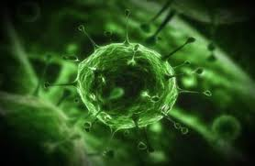
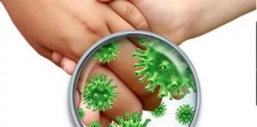
Факторы, влияющие на распространённость:
Устойчивостью мнения о безопасности простых герпесов
Удалить герпес из организма вакцинами, сыворотками или химическими препаратами невозможно
Возможностью заражения контактно-бытовым путем
Человек заражен, но не подозревает об этом
НАЗАД
ДАЛЕЕ

Slide 24
Количество случаев заболеваний генитальным герпесом коррелирует с:
Социально-экономическим статусом заболевших – максимальное количество случаев переболевания регистрируется в околомаргинальных кругах, минимальное – в группе с высоким социальным статусом;
Полом (мужчины более устойчивы к заражению ГГ). Повышенная чувствительность женщин к половым формам герпеса, вероятно, обусловлена обширными слизистыми оболочками наружных половых органов, а не особым устройством иммунной системы;
Возрастом (отмечается резкое увеличение случаев заражения ГГ, совпадающее с возрастом половой активности). Выявляемость достигает максимума к 30-40 годам, затем происходит постепенное снижение количества заболеваний до минимума к 60-70 годам (возможны исключения, не связанные с половой активностью человека).
НАЗАД
ДАЛЕЕ

Slide 25
Симптомы:
Инкубационный период длится около 7 дней
Везикулярная сыпь, локализированная на наружных половых органах, появляется на 8-10 день;
Гнойные пустулы с последующим образованием гноящихся язвочек – примерно к 11-15 дню;
Корочки (струпья) на месте язв образуются в период с 15 по 20 день;
Заживление высыпаний начинается на 20-30 день от начала заболевания.
Симптомы первичного заражения ГГ, характерные для женщин и мужчин:
Затрудненное мочеиспускание;
Гнойные выделения из половых органов;
Воспаление паховых лимфатических узлов
НАЗАД
В НАЧАЛО

Slide 26
Профилактика ИППП
В НАЧАЛО
ДАЛЕЕ

Slide 27
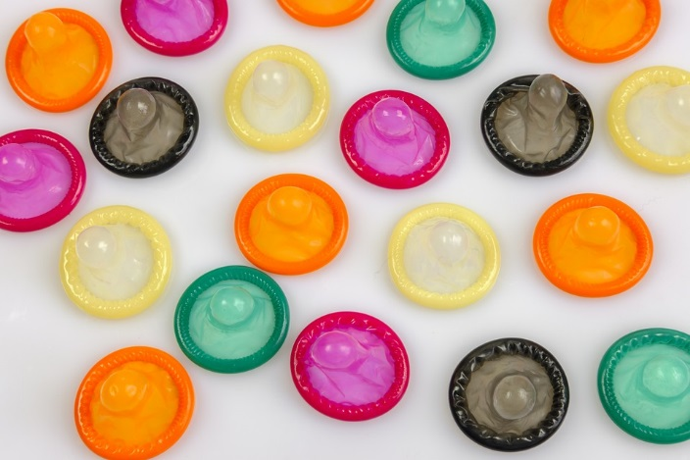
НЕ пользуйтесь чужими мочалками, полотенцами и другими личными предметами.
Избегайте половых контактов с людьми с высоким риском инфицирования
Убедитесь, что у вашего партнера отсутствуют внешние признаки венерического заболевания
Соблюдайте правила интимной гигиены и требуйте этого же от своего партнера
Используйте презерватив. Презерватив - не панацея! Используя его, вы уменьшаете, но не исключаете возможность заражения.
НАЗАД
ДАЛЕЕ

Slide 28
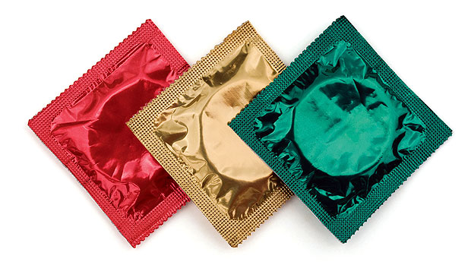
Тактика безопасного полового поведения включает в себя следующие правила:
лучший партнер — любимый, постоянный
регулярно проходите профилактические осмотры.
поговорите с партнером о безопасности;
ВСЕГДА пользуйтесь презервативом
НЕ занимайтесь сексом под воздействием алкоголя или наркотиков
НАЗАД
ДАЛЕЕ

Slide 29
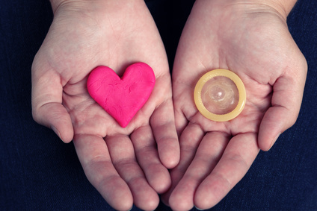
Лучшая профилактика половых инфекций - защищенный половой акт. Использование презерватива помогает во многих случаях снизить опасность заражения половыми инфекциями.
Важно покупать качественные сертифицированные презервативы с нормальным сроком годности в аптеках.
Презерватив может помочь предохраниться от крупных микроорганизмов (гонококки, трепонемы и т.д.). Однако такие вирусы, как ВПЧ, герпес, цитомегаловирус могут проникнуть через латекс, потому что они меньше, чем его клетки.
НАЗАД
ДАЛЕЕ

Slide 30
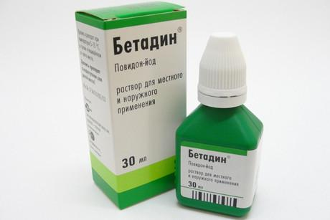
Экстренная профилактика:
К методам экстренной профилактики половых инфекций относится обработка половых органов антисептическими препаратами. Женщины лекарственный препарат могут ввести во влагалище в виде свечи, одновременно раствором этого препарата обрабатываются внешние половые органы, лобок и бедра.
Мужчинам лекарство вводится в виде 5% раствора в мочеиспускательный канал. А внешние половые органы и лобок обрабатываются 10% раствором. После этого надо в течение 2-х часов воздержаться от мочеиспускания.
Такие меры необходимо предпринять как можно раньше после полового контакта, по крайней мере, не позже, чем через 2-4 часа.
НАЗАД
В НАЧАЛО

Slide 31
Что делать, чтобы защитить себя от ИППП?
У Вашего партнера может быть много причин промолчать о том, что у него ИППП:
Боится, что ты расскажешь другим
не знает о своем заражении
Боится тебя потерять
В НАЧАЛО
ДАЛЕЕ

Slide 32
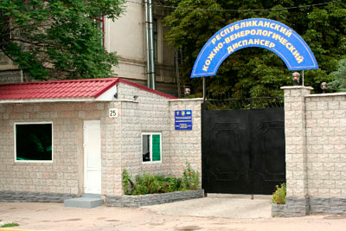
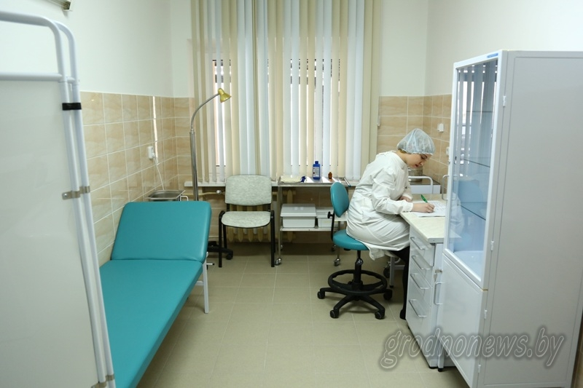
Куда обратиться?
Кожно-венерический диспансер
( ЕСТЬ кабинет анонимного обследования ИППП)
Врач-гинеколог
НАЗАД
ДАЛЕЕ

Slide 33
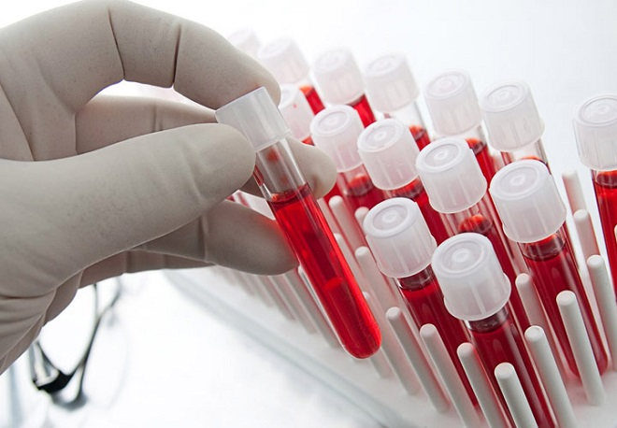
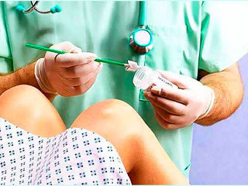
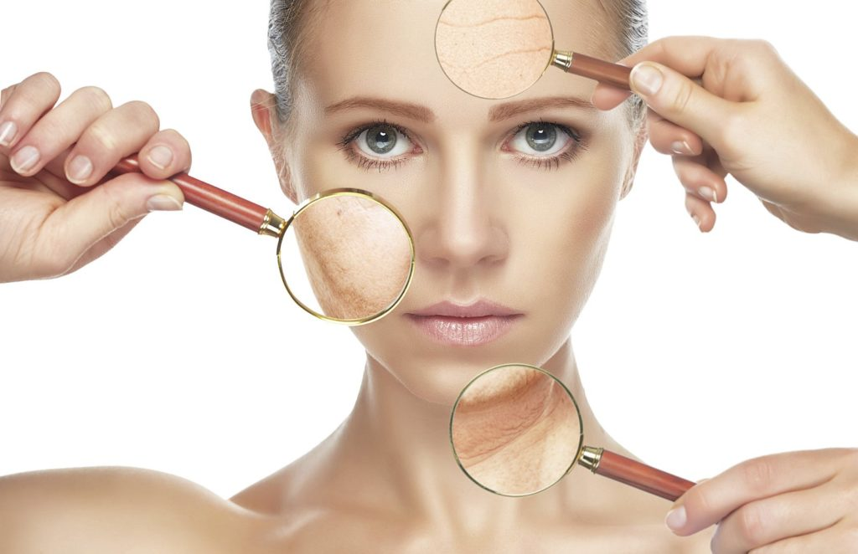
Как узнать есть ли у Вас ИППП?
АНАЛИЗ КРОВИ может показать заражение ВИЧ, сифилисом, вирусным гепатитом.
АНАЛИЗ ВЫДЕЛЕНИЙ из половых органов может показать, заражение гонореей, хламидиозом, трихомониазом, микоплазмозом, уреаплазмозом, кандидозом.
Обнаружение НА КОЖЕ или в ее верхних слоях паразитов (вшей, клещей) может показать заболевание лобковым педикулезом, чесоткой.
НАЗАД
В НАЧАЛО

Slide 34
Список использованной литературы:
Козин, В. М. Сифилис : учебно-методическое пособие для студентов лечебного и стоматологического факультетов высших медицинских учебных заведений / В. М. Козин, Ю. В. Козина, Н. Н. Янковская ; Министерство здравоохранения Республики Беларусь, Витебский государственный медицинский университет. - Витебск : [ВГМУ], 2015. - 70 с.
Адаскевич, В. П. Заболевания, передаваемые половым путем : руководство / В. П. Адаскевич. - 2-е изд., испр. и доп. - Витебск : Издательство Витебского медицинского института, 1997. - 310 с.
Леванова Н. «Венерические заболевания: вылечить и не болеть!» 2006 год-256 с. https://xreferat.com/55/3577-1-venericheskie-zabolevaniya.html
Иванов А.Г. Медико-социальные аспекты инфекций, передаваемых половым путем у подростков /А.Г.Иванов //Рос. жур. кож. и вен. болезней.-2004,-№ 1." С. 55-58.
НАЗАД

